Slide 1


Mer og bedre studentsamarbeid med arbeidslivet
Notes:
Formål: Få en stadig sterkere studenttilknytning til arbeidslivet for å få øve på å bruke kompetansen i samarbeid med arbeidslivet og gjennom dette få en større forståelse for studiets arbeidslivsrelevans

Slide 2
Forslag til agenda
Mer og bedre studentsamarbeid med arbeidslivet
Ca 1,5 - 2 t
Intro (20 min)
Hva er arbeidslivsrelevans og hvordan styrke studienes arbeidslivsrelevans
Vedtatt innsatsområde og ambisjonsnivå
Hvordan sikre kvalitet og høyt læringsutbytte i studentsamarbeid med arbeidslivet?
UiA karriere sin rolle og hvilke støtte fakultetene kan få fra denne fagenheten framover
Økt 1 –Pågående arbeid med innsatsområdet (30 minutter)
Ideer og inspirasjon til arbeidet fra andre fagmiljø
Hvordan jobber vi med dette på vårt studieprogram?
Økt 2 – Hvordan kan vi jobbe med dette videre? (60 minutter+ )
Aktuelle tiltak i løpet av de neste 3 årene - IGP metodikk
Løfte de mest overførbare tiltakene fram i plenum/Ev har håndplukket spesifikke for plenum
Rolle og ansvarsfordeling i arbeidet? Hva er avgjørende for å lykkes?

Slide 3

Introduksjon
Notes:
For å bygge en kultur for erfaringsdeling på tvers og støtte hverandre og gi inspirasjon til arbeidet er det også nyttig å få noen andre fagmiljø til å fortelle hvordan de jobber med å bygge og synliggjøre studentenes arbeidslivsrelevante ferdigheter.

Slide 4




Studienes arbeidslivsrelevans
Kunnskap
Hva vi vet
"Den totale kompetansen
våre studenter tilegner seg basert på hva og hvordan ​de lærer ​gjennom studietiden, ​
og hvordan det er overførbart
til ​arbeids- og ​samfunnslivet"
Ferdigheter
Hvordan vi bruker det vi vet
Egenskaper
Verdier, holdninger, engasjement til omgivelsene
+
Refleksjon
Fprstå bredden av egen kompetanse og tilpasse den til samfunn og arbeidslivsbehov
Notes:
Det er viktig å bevege seg ut over den teoretiske boblen, å bygge bro mellom teoretisk kunnskap, hvordan vi bruker det vi vet og refleksjonen over hvordan det som læres er relevant for deg og dine ønsker og ambisjoner for videre jobb og karriere.
Refleksjonsnivået er avgjørende for å ta ut det fulle potensialet i det relevante innholdet og læringsformene som ligger i studieprogramdesignene våre.
vi ser av studiebarometere og kandidatundersøkelsen at hele sektoren sliter med å få det siste nivået på plass – å bygge bevisstheten om hvordan kompetansene er overførbare til arbeids og samfunnlivet.
Kunnskap – hva vi vet summen av interdisiplinær kunnskap, tradisjonell som matematikk, moderne som entreprenørskap, og innen ulike tema
Ferdigheter – Hvordan vi bruker det vi vet (læringsferdigheter: kreativitet, kritisk tenkning, kommunikasjon, samarbeid)
Personlige egenskaper/holdninger/verdier - Hvordan vi oppfører oss og agerer i verden (mindfulness, nysgjerrighet, Mot, resiliens, etikk og ledelse)
Metalæring/metarefleksjon – Dreier seg om å være bevisst på egen læring og problemløsning. Det handler om hvordan vi reflekterer over kompetansen vi har og tilpasser oss (Growth mindset og metarefleksjon)
På hvilket nivå er forståelsen av kompetansen; vet nivå man har, men kanskje ikke hva det gjør med deg og hva det gir av muligheter. Jobbe med forståelse av kompetanse. Bli tryggere på det. Studenten vet emnene, graden, men hvor mange ringer i vannet har de ift hva de faktisk kan? Hvordan får vi til forståelsesnivået av komptansen. Metalæringen mangler ofte.
Kandidatene må forstå hvordan summen av den komptansene de har tilegnet seg gjennom dannelsen og utdannelsen er nyttig i videre jobb og karriere.
Som en gradvis modningsprosess
Trekke arbeidslivet inn i utvikling av studier
Involvere arbeidslivet i undervisningsopplegg
til
Gradvis trekke studentene ut i arbeidslivet i studietiden
Bygge opp studentenes kompetanse i bred forstand
Studentaktiv læring «gjøre og øve for å lære»
Læringsformer som likner det de møter i arbeidslivet
Anvende kompetanse i samarbeid med arbeidslivet
Reflektere og forstå hvordan kompetansene kan anvendes
Tilpasning til dagens og fremtidens kompetansebehov

Slide 5


Innsatsområder vedtatt av Universitetsstyret
1 Bevisstgjøre studentene på studiets relevans
2 Støttetiltak for mer og bedre samarbeid med arbeidslivet
Notes:
Viktigheten av studentaktive læringsformer «gjøre og øve for å lære»
Studentene får øve på å bruke kompetansen i samarbeid med arbeidslivet
God måte å øve på fagteoretiske ferdigheter, trene på generiske ferdigheter. Øve på å anvende fagteori i arbeidslivsrelevante settinger.
Viktig i prosessen med å bli bevisst på hvordan kompetansen kan brukes.
Noen fagområder er gode på dette, for eksempel de rammeplanstyrte som har obligatorisk praksis mm.
For andre vil det være viktig å øke omfanget av samarbeid med arbeidslivet alt fra arbeidslivsrelevante caser som løses og gjerne også presenteres for oppdragsgiver av studentene alene eller i grupper, oppgavesamarbeid med arbeidslivet, praksis/internship mm.
Alle læringsaktiviteter har potensiale for å bevisstgjøre studentene bedre på studienes arbeidslivsrelevans. Alt fra at representanter fra arbeidslivet bidrar inn i undervisningsopplegg for å synliggjøre relevansen, at de viser fram se hva du har i vente, arbeidslivsdager, karrierearrangementer, samarbeid med arbeidslivet gjennom studietiden. Refleksjonsøvelser i tilknytning til de ulike læringsaktivitene er et nyttig verktøy for å skape økt bevissthet. Hva lærte jeg av dette. Hvordan kan jeg bruke dette videre.

Slide 6

Ambisjonsnivå
"Alle studenter på gradsgivende studier skal som del av studiene på UiA trene på å anvende sin fagkompetanse, ferdigheter og generelle kompetanse i samarbeid med arbeids- og samfunnsliv"

Slide 7






Hvordan kan ambisjonsnivået oppfylles?
Caser
Oppgavesamarbeid
Forskningssamarbeid
Feltarbeid/
Praksis/internship
Gründerskap
Formidling
Vurdering
?
Andre?
Notes:
Eksempler på lærings og vurderingsformer i samarbeid med arbeidslivet:
Relevante caser fra arbeidslivet lik for alle eller mange ulike? Via tverrfaglige samskapingsemner eller integrert i studieprogram
Ulike former for oppgavesamarbeid med arbeidslivet av kortere lenger varighet lik oppgave for alle eller unike oppgaver samarbeidsrelasjoner for alle?
Studentdeltagelse i forskningssamarbeid på UiA der arbeidslivet er involvert
Ulike former for hospitering, praksis/internship av kortere eller lenger varighet hos virksomheter gjennom studieløpet. En student til hver virksomhet, eller mange studenter i team til samme bedrift?
Samarbeid med gründere/inkubatorer for å utvikle nye foretningsideer shift etc.
Møtepunkter med arbeidslivet der studentene får trene seg i å formidle sin kompetanse, pitche ideer mm for potensielle arbeidsgivere?
Vurderingsformer der arbeidslivet er involvert for eksempel caser som presenteres og vurderes av representanter fra arbeidslivet.
Andre samarbeidsformer der studentene får trene på å anvende sin kompetanse i samarbeid med arbeidslivet?
Erfaringsbasert læring, eksperimentell læring kan inngå i alle de ulike samarbeidsformene.

Slide 8
Hvordan sikre kvalitet i samarbeid med arbeidslivet

Slide 9
Hvordan jobber vi i dag med å tilrettelegge for at studentene skal få bruke kompetansen sammen med arbeidslivet?

Slide 10
Erfaringer andre fagmiljø

Slide 11

Pause ☺

Slide 12

For å få til mer studentsamarbeid med arbeidslivet
Hvilke tiltak kan være aktuelle å gjennomføre i løpet av de neste 3 årene?
Notes:
Velg gjerne en av disse i første omgang. Hva vil dere satse på i første omgang. Skalere opp? Eller først jobbe med høyest mulig kvalitet på de samarbeidene som er med arbeidslivet. Begge deler er viktig.
Idemyldring på gruppebord først individuelt og deretter på gruppebordet

Slide 13
For å få til bedre studentsamarbeid med arbeidslivet
Hvilke tiltak kan være aktuelle å gjennomføre i løpet av de neste 3 årene?
Notes:
Velg gjerne en av disse i første omgang. Hva vil dere satse på i første omgang. Skalere opp? Eller først jobbe med høyest mulig kvalitet på de samarbeidene som er med arbeidslivet. Begge deler er viktig.
Idemyldring på gruppebord først individuelt og deretter på gruppebordet

Slide 14
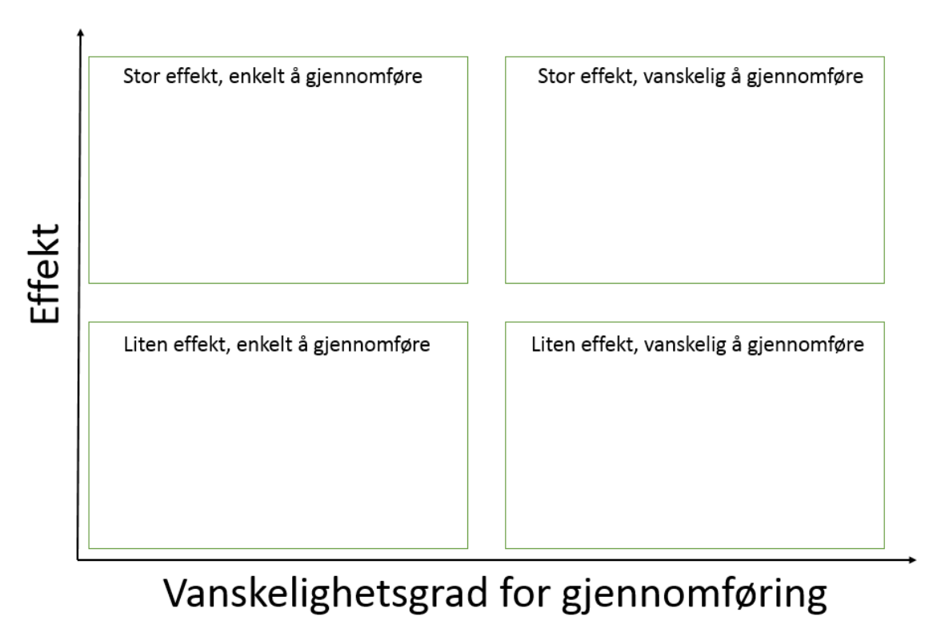
Plasser alle lappene der du mener de hører hjemme i matrisen
Notes:
Hjelpespørsmål for prioritering
Hva er mest kritisk å få på plass først?
Hva er enklest å gjennomføre?
Hva gir størst effekt?
Hva er realistisk
Hvilke tiltak mener dere bør prioriteres, men som dere trenger hjelp fra – av andre roller.
Hvem bør involveres?

Slide 15
Notes:
MAL – Ved fysisk workshop – Print A0 format
Hjelpespørsmål for prioritering
Hva er mest kritisk å få på plass først?
Hva er enklest å gjennomføre?
Hva gir størst effekt?
Hva er realistisk
Hvilke tiltak mener dere bør prioriteres, men som dere trenger hjelp fra – av andre roller.
Hvem bør involveres?

Slide 16
Hvilke tiltak bør vi prioritere?
Notes:
Hvilke tiltak mener dere bør prioriteres
Hjelpespørsmål for prioritering
Hva er mest kritisk å få på plass først?
Hva er enklest å gjennomføre?
Hva gir størst effekt?
Hva er realistisk å få til for eksempel innen 3 år?

Slide 17
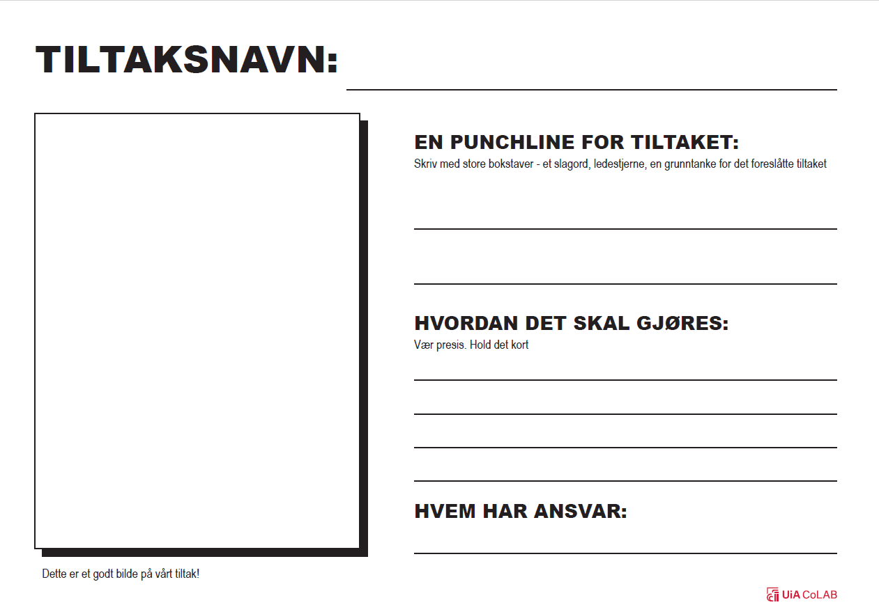
Notes:
Print gjerne i A4 tykke ark
Basert på post it lapper plukk ut de beste ideene og konkretiser dem enda mer
De beste forslagene kan gjerne presenteres i plenum
Enten med disse tiltaksarkene eller en Mentiavstemning foreksempel

Slide 18



Hvor i studieløpet bør de aktuelle tiltakene settes inn?
Overgang til arbeids – og samfunnslivet

Slide 19

Dette trenger vi å jobbe med
på dette emnet/studieprogrammet:
Før oppstart
Introduksjon
Underveis
Snart ferdig
-
-
-
-

Slide 20

Hvordan sikre videre forankring av disse tiltakene?
Notes:
Disse får du bare vurdere om du vil bruke eller ei Marit
Hvordan sikrer vi videre forankring/igangsetting av disse tiltakene
Hvem må involveres?

Slide 21
UiA Karriere som støtteressurs

Slide 22

Hvordan kan UiA Karriere bidra?
Samle andres tiltak som inspirasjon til arbeidet
Lage støttemateriell til fakultetene/LU på temaet
Støtte til fakultetene særlig ifbm kvalitet i samarbeidene
Bidra på workshoper for ansatte som denne typen
For studenter feks: praksisforberedende kurs.
Bistå med faglig innsikt i piloteringer på fakulteter
Notes:
Studieprogramleder har en særlig sentral rolle i arbeidet med å sikre/styrke arbeidslivsrelevansen.
Hvordan kan studieprogramlederne i kraft av deres rolle ansvar bidra til dette innsatsområdet - bevisstgjøring av hvordan studiene er relevante?
Totrinnsrakett – for å bevisstgjøre studentene – Hvilke nøkkelroller teach the teachers.. Gi verktøy for å ruste dem betre for hvordan de kan trekke bevisstgjøring av relevansen inn i undervisningsopplegget, koble til det læringsutbyttebeskrivelser etc.
Kobling til de øvrige rollene som er sentrale – tett kontakt med emneansvarlige.
Leder faglærermøtene. (Faglærere kanskje den som har størst kontaktflate med studentene. Store muligheter for å bevisstgjøre
Fakultetsvise studieprogramledersamlinger

Slide 23


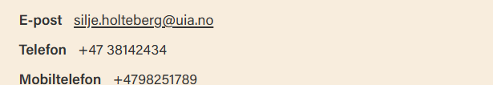

UiA karriere kan hjelpe og skreddersy faglig påfyll og workshopøkt på temaet

